Slide 1

Obchodní nauka 2
jaro 2019

Slide 2
Řízení jakosti, ochrana spotřebitele
a dozorové orgány
Význam jakosti a její řízení, značky jakosti,
právní úprava ochrany spotřebitele.

Slide 3
Kvalita
Obchodní nauka 2
Kvalita = všechny provozní rozhodnutí
Úroveň kvality – strategické rozhodnutí
navrhování produktu
navrhování a plánování produkčních procesů
lokalizace a vybudování provozu
navrhování obsahu pracovních míst a činností
řízení dodavatelských řetězců
plánování a rozvrhování toků produktů

Slide 4
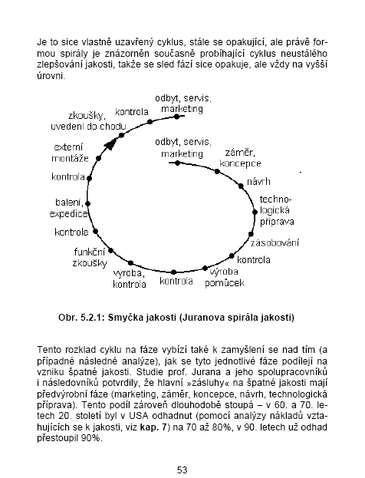
Podnik a kvalita
Obchodní nauka 2

Slide 5
Definice kvality
Obchodní nauka 2
Kvalita vs. Jakost
Kvalita = „mající“ (vysokou) hodnotu,
Jakost = určitá úroveň kvality – kategorie, třída
Platón – „poiotes“ – stupeň znamenitosti, dokonalosti, výtečnosti, excelence
Cicero – „qualis“ – „jakého druhu“ – qualitas, qualitat – lat.

Slide 6
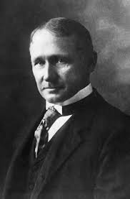
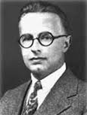
TAYLOR Frederick
Obchodní nauka 2
Principy vědeckého managementu
kniha „Shop management“
základy TQM,
trvalé zlepšování kvality,
benchmarking,
reengineering,
procesní management
SHAWHART
statistická regulace procesů
kvantifikovatelné parametry kvality
regulační diagram (1926 – 1931)

Slide 7

JURAN Joseph
Obchodní nauka 2
Kvalita je vhodnost pro použití. „FITNESS FOR USE“
Juranova trilogie - proces:
plánování kvality
(cíle Q, zákazník – potřeby, atributy produktu, proces a kontrola) ANEBO kdo jsou zákazníci, jaké jsou jejich potřeby, převedení potřeb do „jazyka“ možností a schopností podniku“, vytvoření produktu, optimalizace charakteristik/vlastností produktu v souladu s potřebami)
2. řízení kvality
(hodnocení aktuálního stavu, opatření)
3. zlepšování kvality
(infrastruktura, týmy, zdroje, motivace a opatření pro kontinuální zlepšování kvality)
mapa plánování kvality
koncepce tří rolí (Zákazník, Dodavatel, Zpracovatel) – při plánování kvality

Slide 8

CROSBY Phil
Obchodní nauka 2
Kvalita je shoda s požadavky. Zero defects (1961)
D – define the situation (definuj, vymez, charakterizuj, poznej situaci)
F – fix (zaznamenej)
I – identify root causes (identifikuj hlavní příčiny)
T – take corrective action (přijmi nápravní opatření)
E – evaluate and follow up (zhodnoť a sleduj)
Definice kvality = shoda s požadavky
Systém kvality je v prevencích
Výrobním standardem je nulová tolerance k chybám
Měření kvality je prostřednictvím nákladů na neshody

Slide 9
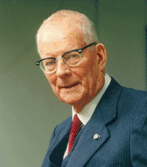
DEMING W. Edwards
Obchodní nauka 2
Demingova cena (cena za kvalitu) – Japonsko 1950
50. léta 20.st. – orientace na zákazníka!
85% problémů s nekvalitou má kořeny v činnosti managementu
„kultura kvality“
1986 Out of Crisis - 14 bodů – manažerských pravidel
Demingův řetězec reakcí (kruh, PDCA cyklus)

Slide 10
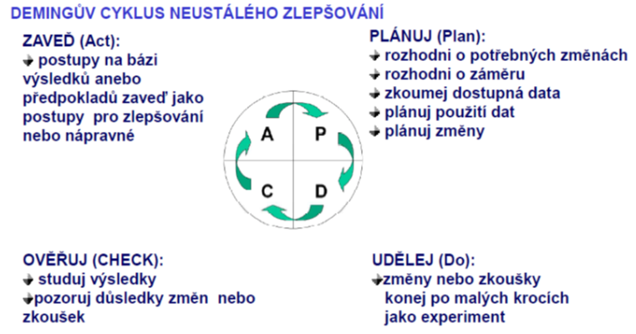
DEMING W. Edwards
Obchodní nauka 2

Slide 11
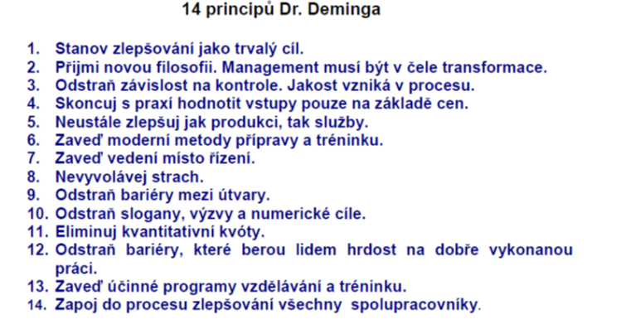
DEMING W. Edwards
Obchodní nauka 2

Slide 12
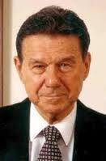
FEIGENBAUM Armand
Obchodní nauka 2
Total Quality Control (1945 – 1951) TQM
„O jakosti rozhoduje zákazník, nikoli technik nebo pracovník marketingu nebo managementu. Rozhodování zákazníka vychází z jeho faktické zkušenosti s výrobkem nebo službou ve srovnání s jeho požadavky - vyslovenými nebo nevyslovenými, vědomými nebo jen tušenými, technicky podloženými nebo zcela subjektivními - v prostředí konkurenčního trhu představuje vždy pohyblivý cíl. Jakost výrobku a služby se dá definovat takto: Celková komplexní charakteristika marketingu, techniky, výroby a údržby výrobku nebo služby, kterými výrobek nebo služba v užití uspokojuje očekávání zákazníka.“
orientace na zákazníka – požadavky
orientace na dodavatele – požadavky a audity
orientace na konstrukci
orientace na výrobek a procesy
náklady spojené s kvalitou:
náklady na dosažení kvality a náklady na absenci kvality

Slide 13
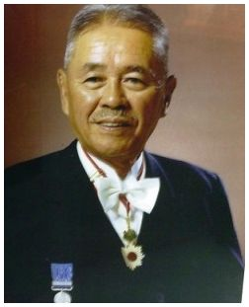
OHNO Taiichi
Obchodní nauka 2
Toyota (1930) Production System
pojem a základy systému Just-in-Time – konec 50. let 20. stol.
štíhlá výroba (Lean management)
KAIZEN
"Kaizen" kolektivní snaha o přinášení nových nápadů a možných zlepšení produkce. Výsledkem je produktivnější pracovník. NEUSTÁLÉ ZLEPŠOVÁNÍ
GEMBA = místo
MUDA = plýtvání
JIDOKA
je Kaizen spojený se zvyšováním kvality samotného výrobku = výstražný systém upozorňující na případné nedostatky ve výrobním procesu

Slide 14
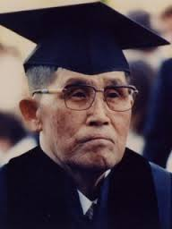
SHIGEO Shingo
Obchodní nauka 2
Toyota, Mazda, Fuji, Yamaha, Sony, Nippon, Hitachi, Sharp….
+ Just-in-Time + Kaizen
POKA YOKE
yokeru – vyhnout se
poka – neúmyslná náhodná chyba
SMED
single minute exchange of dies
rychlá směnnost mezi vstupy – substituty – rychlá výměna nástrojů

Slide 15
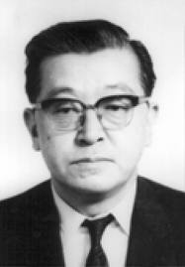
ISHIKAWA Kaoru
Obchodní nauka 2
kroužky kvality
Company Wide Quality Circle:
Kvalita na prvním místě
Orientace na zákazníka
Orientace na dodavatele
Participační management
Neustálé zlepšování
Sociální systém
Kroužky kvality
Statistické metody
diagram „příčina – následek“ („rybí kost“ / „Fishbone“)
Manpower, Milieu, Machines, Materials, Methods, Measurements + Management

Slide 16
Management kvality (ISO normy)
Obchodní nauka 2
ISO 9000 popisuje základy a zásady systémů managementu jakosti a specifikuje terminologii systémů managementu jakosti.
ISO 9001 specifikuje požadavky na systém managementu jakosti pro případ, že organizace musí prokázat svoji schopnost poskytovat produkty, které splňují požadavky zákazníka a aplikovatelné požadavky předpisů a že má v úmyslu zvýšit spokojenost zákazníku.
ISO 9004 poskytuje směrnice, které berou v úvahu efektivnost a účinnost systému managementu jakosti. Cílem této normy je zlepšování výkonnosti organizace, spokojenosti zákazníků a jiných zainteresovaných stran.
ISO 19011 poskytuje návod na auditování systému managementu jakosti a systému environmentálního managementu.

Slide 17
Management kvality (ISO normy)
Obchodní nauka 2
Management jakosti
Plánování jakosti
Řízení
jakosti
Prokazování jakosti
Zlepšování jakosti
Část managementu jakosti zaměřená na stanovení cílů jakosti a na specifikování procesů nezbytných pro provoz a souvisejících zdrojů pro splnění cílů jakosti
Část managementu jakosti zaměřená na plnění požadavků na jakost
Část managementu jakosti zaměřená na poskytování důvěry, že požadavky na jakost budou splněny
Část managementu jakosti zaměřená na zvyšování schopnosti plnit požadavky na jakost

Slide 18
Osm zásad managementu kvality
Obchodní nauka 2
1. Zaměření na zákazníka
Organizace jsou závislé na svých zákaznících a proto mají rozumět současným a budoucím potřebám zákazníků, mají plnit jejich požadavky a snažit se předvídat jejich očekáváni.
2. Vedení a řízení zaměstnanců (vůdčí role)
Vedoucí osobnosti (lídři) prosazují soulad účelu a zaměření organizace. Mají vytvářet a udržovat interní prostředí, v němž se mohou zaměstnanci plně zapojit při dosahování cílů organizace.
3. Zapojení zaměstnanců
Zaměstnanci na všech úrovních jsou základem organizace a jejich plné zapojení umožňuje využít jejich schopnosti ve prospěch organizace.
4. Procesní přístup
Požadovaného výsledku se dosáhne mnohem účinněji, jsou-Ii činnosti a související zdroje řízeny jako proces.

Slide 19
Osm zásad managementu kvality
Obchodní nauka 2
5. Systémový přístup managementu
Identifikování, porozumění a řízení vzájemně souvisejících procesů jako systému přispívá k efektivnosti a účinnosti organizace při dosahování jejích cílů.
6. Neustálé zlepšování
Neustálé zlepšování celkové výkonnosti organizace má být trvalým cílem organizace.
7. Přístup k rozhodování zakládající se na faktech
Efektivní rozhodnutí jsou založena na analýze údajů a informací.
8. Vzájemně prospěšné dodavatelské vztahy
Organizace a její dodavatelé jsou vzájemně závislí a vzájemně prospěšný vztah zvyšuje jejich schopnost vytvářet hodnotu.

Slide 20
Ochrana spotřebitele
Obchodní nauka 2
zákon č. 634/1992 Sb.,o ochraně spotřebitele,
Zákon č. 102/2001 Sb., o obecné bezpečnosti výrobku
zákon č. 258/2000 Sb., o ochraně veřejného zdraví
zákon č. 110/1997 Sb., o potravinách a tabákových výrobcích a o změně a doplnění některých souvisejících zákonů,
zákon. 22/1997 Sb., o technických požadavcích na výrobky
zákon č. 64/1986 Sb., o České obchodní inspekci
zákon č. 146/2002 Sb., o Státní zemědělské a potravinářské inspekci
zákon č. 147/2002 Sb., o Ústředním kontrolním a zkušebním ústavu zemědělském
zákon 166/1999 Sb., o veterinární péči…
zákon 78/2004 Sb., o nakládání s GMO a produkty
zákon. 242/2000 Sb., o ekologickém zemědělství…

Slide 21
Ochrana spotřebitele
Obchodní nauka 2
Spotřebitel
FO, která nejedná v rámci své podnikatelské činnosti nebo v rámci samostatného výkonu svého povolání ( viz ust. § 2 odst. 1 písm.a) ZOS
fakticky slabší subjekt v právním vztahu. Musí mít proto oporu ve veřejnoprávní úpravě
Obecným objektem právní ochrany spotřebitelů je nerušené a soustavné uspokojování jejich potřeb. Jedná se především o
poctivost prodeje,
zákaz nekalých obchodních praktik,
informační povinnosti (stanovení podmínek vyřizování reklamací, výkup vratných obalů, regulaci reklamy, technické požadavky na výrobky a cenovou regulaci…)

Slide 22
Ochrana spotřebitele
Obchodní nauka 2
Nejdůležitější zásady ochrany spotřebitele formulovala již rezoluce Valného shromáždění OSN č. 39/248 v roce 1995 nazvaná Směrnice na ochranu spotřebitele:
Zákaz nepoctivých jednání a diskriminace spotřebitele
Zákaz klamání spotřebitele
Zajištění přístupu k podstatným informacím – povinnost informační
Zákaz ovlivňování spotřebitele nezákonnými postupy.

Slide 23
Ochrana spotřebitele
Obchodní nauka 2
ZOS ukládá prodávajícímu, jakým způsobem má řádně informovat spotřebitele o vlastnostech prodávaných výrobků nebo charakteru poskytovaných služeb. Spotřebitel má být informován i o způsobu použití a údržby výrobku, o nebezpečí, které vyplývá z jeho nesprávného použití nebo údržby i o riziku souvisejícím s poskytovanou službou.
Zákaz nekalých obchodních praktik:
Klamavé obchodní praktiky - § 4 ZOS
Agresivní obchodní praktiky - § 5a ZOS
Diskriminace spotřebitele - § 7a

Slide 24
Ochrana spotřebitele
Obchodní nauka 2
Klamavé obchodní praktiky:
Podnikatel
prohlašuje, že se zavázal dodržovat určitá pravidla chování, ačkoliv tomu tak není
uvádí jako přednost nabídky práva, která vyplývají přímo ze zákona
propaguje výrobky či služby způsobem, ze kterého není patrné, že se jedná o placenou reklamu
uvádí slova „gratis“, „zdarma“, „bezplatně“ apod. a spotřebitel musí vynaložit náklady…
přiloží k propagačnímu materiálu výzvu k provedení platby a vytváří tak pro spotřebitele dojem, že si výrobek nebo službu objednal…
vyvolává dojem nebo nepravdivě uvádí, že nejedná v rámci své podnikatelské činnosti nebo se prezentuje jako spotřebitel

Slide 25
Ochrana spotřebitele
Obchodní nauka 2
Agresivní obchodní praktiky:
Podnikatel
vytváří dojem, že spotřebitel nemůže opustit provozovnu nebo místo, kde jsou nabízeny výrobky či služby, bez uzavření smlouvy
osobně navštíví spotřebitele v jeho bydlišti, ačkoliv ho spotřebitel vyzval, aby jeho bydliště opustil a nevracel se
opakovaně činí spotřebiteli nevyžádané nabídky
požaduje na spotřebiteli, aby při uplatňování práva z pojistné smlouvy předložil doklady, které nelze pokládat za důvodné…
prostřednictvím reklamy nabádá děti, aby si výrobky či služby koupily, resp. přesvědčily dospělou osobu…

Slide 26
Ochrana spotřebitele
Obchodní nauka 2
Agresivní obchodní praktiky:
Podnikatel
požaduje po spotřebiteli okamžitou nebo odloženou platbu za výrobky či služby, které si spotřebitel neobjednal…
prohlašuje, že pokud si spotřebitel výrobek nebo službu nekoupí, ohrozí tím jeho podnikání, pracovní místo nebo existenci
vytváří dojem, že spotřebitel vyhrál nebo vyhraje, pokud bude jednat určitým způsobem, ačkoli taková výhoda bez vynaložení finančních prostředků ze strany spotřebitele neexistuje…

Slide 27
Dozorové orgány
Obchodní nauka 2
Česká obchodní inspekce provádí komplexně dozor nad ochranou spotřebitele s výjimkou dozoru na úseku nezávadnosti krmiv, veterinárních léčiv a prodeje živých zvířat.
Státní zemědělská a potravinářská inspekce provádí též dozor nad dodržováním povinností, stanovených zákonem na úseku zemědělských, potravinářských, kosmetických, mydlářských, saponátových a tabákových výrobků
Orgány ochrany veřejného zdraví (dříve orgány hygienické služby) provádějí dozor nad dodržování povinností, stanovených zákonem na úseku ochrany zdraví lidí, zejména z hlediska zdravotní nezávadnosti výrobků a poskytovaných služeb
Orgány veterinární správy provádějí dozor na úseku veterinární péče nad dodržování zákonem stanovených povinností

Slide 28
Dozorové orgány
Obchodní nauka 2
Živnostenské úřady provádějí dozor nad dodržováním povinností, stanovených zákonem v oblasti obchodu a služeb podle umístění podnikání
Celní úřady provádějí také dozor nad dodržováním povinností vč. ukládání ochranných opatření (klamavé obchodní praktiky, zákaz nabízení výrobků pro humanitární účely, povinnosti provozovatele tržnice)
Český úřad pro zkoušení zbraní a střeliva provádí dozor nad dodržováním povinností na úseku střelných zbraní, střeliva a pyrotechnických výrobků
Státní zemědělská a potravinářská inspekce
Ústřední kontrolní a zkušební ústav zemědělský
Úřad pro technickou normalizaci, metrologii a státní zkušebnictví

Slide 29
Děkuji za pozornost!
Příjemný zbytek dne!

